Slide 1


স্বাগতম ওফুলের শুভেচ্ছা
শিক্ষার্থী বন্ধুরা কেমন
আছো ?

Slide 2

পরিচিতি
মোঃ মশিউর রহমান
বি এস- সি- (অনার্স ) এম এস- সি(মাইক্রোবায়োলজী)
সহকারী শিক্ষক
হুয়া্কুয়া দ্বিমুখী উচ্চ বিদ্যালয়,সোনাতলা,বগুড়া ।
সেল নম্বরঃ০১৭২৮-০০৪৪৫৯

Slide 3
নবম শ্রেণি
বিষয়ঃজীব বিজ্ঞান
দ্বিতীয় অধ্যায়ঃজীব কোষ ও টিস্যু

Slide 4
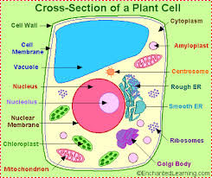
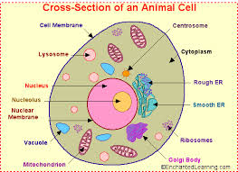
নিচের চিত্র গুলি লক্ষ্য কর

Slide 5
পাঠ ঘোষনা
আজকের আলোচ্য বিষয়ঃ
জীব কোষ

Slide 6
শিখন ফল
কোষ কী তা বলতে পারবে
কোষের প্রকারভেদ সম্পর্কে বলতে পারবে
কোষের অঙ্গানু গুলোর নাম বলতে পারবে
উদ্ভিদ ও প্রাণি কোষের মধ্যে পার্থক্য নিরুপন করতে পারবে

Slide 7
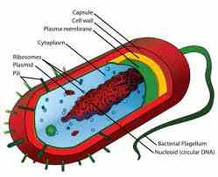
পাঠ উপস্থাপন
কোষঃজীব দেহের গঠন ও কাজের একক কে কোষ বলে ।
কোষের প্রকারভেদঃনিউক্লিয়াসের সংগঠনের ভিত্তিতে কোষ দুই
প্রকার।যথাঃআদি কোষ ও প্রকৃত কোষ।
আদি কোষঃযে কোষের নিউক্লিয়াস সুগঠিত নয়,অথ্যাৎনিউক্লিয়ার মেমম্ব্রেন,নিউক্লিওপ্লাজম
অনুপস্থিত তাকে আদি কোষ বলে।
প্রকৃত কোষঃযে কোষের নিউক্লিয়াস সুগঠিত তাকে প্রকৃত কোষ বলে।

Slide 8
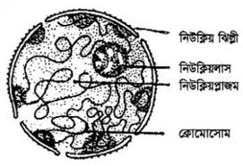
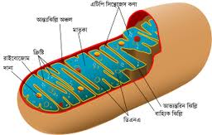
নিউক্লিয়াসঃকোষের সব জৈবনিক কাজ নিয়ন্ত্রন করে নিউক্লিয়াস।এর আকৃতি গোলাকার বা ডিম্বাকার।
মাইটোকন্ড্রিয়াঃকোষের শক্তিঘর হিসাবে পরিচিত অঙ্গানুটির নাম মাইটোকন্ড্রীয়া।
আবার কাজের ভিত্তিতে কোষ দুই প্রকার।
1.দেহ কোষ 2. জনন কোষ
দেহ কোষঃযে সকল কোষ দেহ গঠনে অংশ গ্রহন করে তাকে দেহ কোষ বলে।
জনন কোষঃযে সকল কোষ জনন কাজে অংশ গ্রহন করে তাকে জনন কোষ বলে।
যেমন-শুক্রানু ও ডিম্বানু।
নিউক্লিয়াস
মাইটোকন্ড্রিয়া

Slide 9
নিউক্লিয়াস
এর
কাজ
নিউক্লিয়াসে বংশ গতির বৈশিষ্ট্য নিহত থাকে।
কোষে সংগঠিত বিপাকীয় কার্যবলী নিয়ন্ত্রণ করে।
কোষের যাবতীয় জৈবিক কাজ করে থাকে।

Slide 10
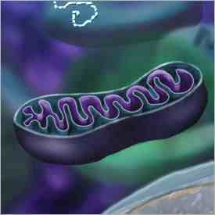
মাইটোকন্ড্রিয়া
এর
কাজ
শ্বসনে অংশ গ্রহন করা এ অংঙ্গানুর প্রধান কাজ।
ক্রেবস চক্রের যাবতীয় বিক্রিয়া এ অঙ্গানুতে
সম্পন্ন হয়।

Slide 11
দলীয় কাজ
কোষ কী?
উদ্ভিদ কোষ ও প্রাণি কোষের মধ্যে পার্থক্য লিখ?
কোষীয় অঙ্গানু গুলোর নাম লিখ?

Slide 12
মূল্যায়ন
কোষ কী?
দেহ কোষ ওজনন কোষ বলতে কী বোঝ?

Slide 13
বাড়ীর কাজ
উদ্ভিদ ও প্রাণি কোষের চিত্র অংকন করে বর্ণনা দাও?

Slide 14
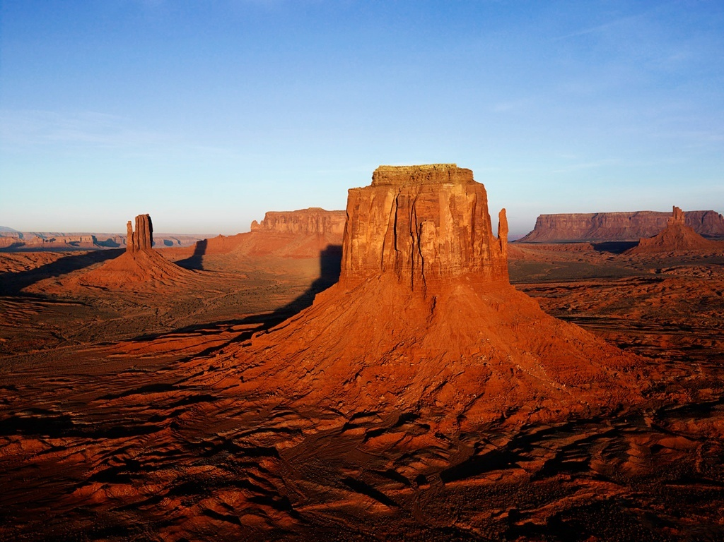
আল্লাহ হাফেজ

